Slide 1

Opendoors Prayer School
2025 오픈도어 기도학교
오리엔테이션 by 김경복 선교사
2025년 8월 26일(화) pm7:20-9:20/Zoom
회의 ID 4286956103

Slide 2
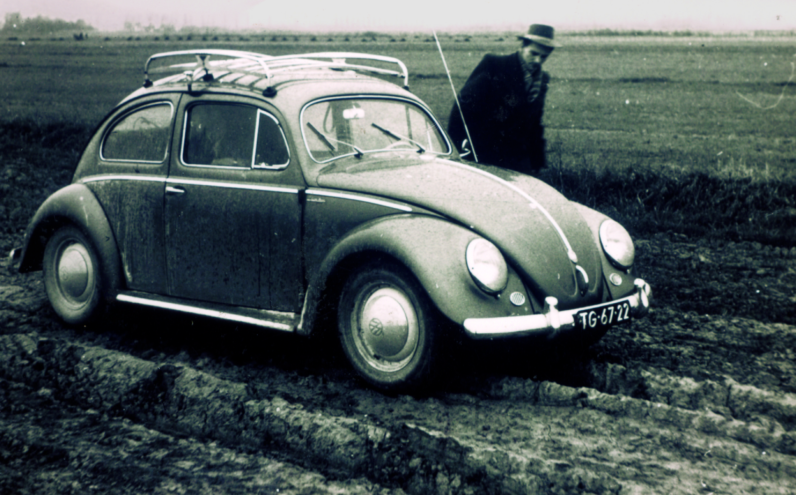
너는 일깨어 그 남은 바 죽게 된 것을 굳건하게 하라(계3:2)
Wake up!
Strengthen what remains
and is about to die.

Slide 3

OPEN DOORS CORE VALUE/핵심가치
1. 우리는 그리스도의 몸의 지체이다.
We are part of the Body of Christ.
2. 우리는 박해 받는 교회를 섬긴다.
We are Persecuted Church driven.
3. 우리는 성경의 사람이다.
We are people of the Bible.
4. 우리는 기도의 사람이다.
We are people of prayer.
5. 우리는 믿음으로 살며 사역한다.
We live and work by faith.
6. 우리는 예수 그리스도와 그의 지상명령에 헌신한다.
We are devoted to Jesus Christ and His commission.
7. 우리는 오직 하나님의 영광을 위해 사역한다.
We are motivated solely for the glory of God.

Slide 4
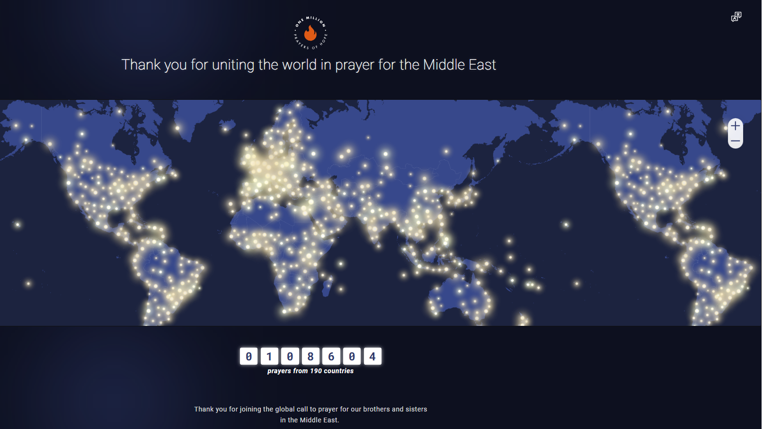
One Million Prayer Campain by Tim Hamilton(CDO)

Slide 5

2. Arise Africa | Break the Silence by Jo Newhouse

Slide 6
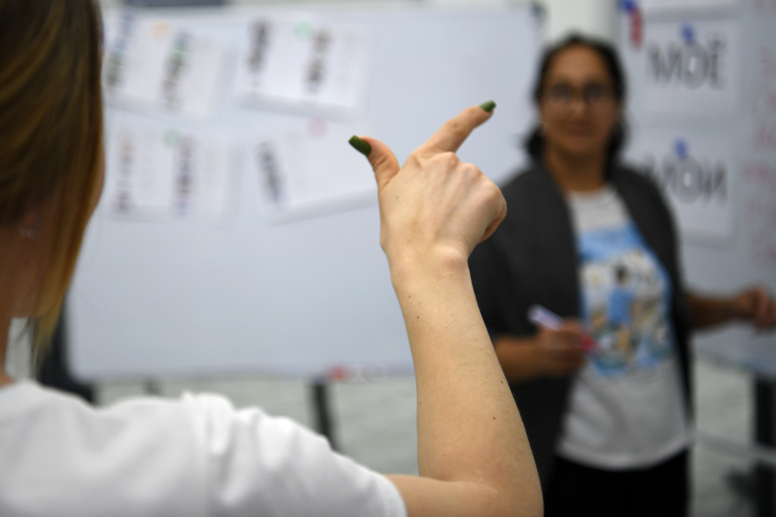
3. Deaf Community by Jan V(Project Communicator)

Slide 7
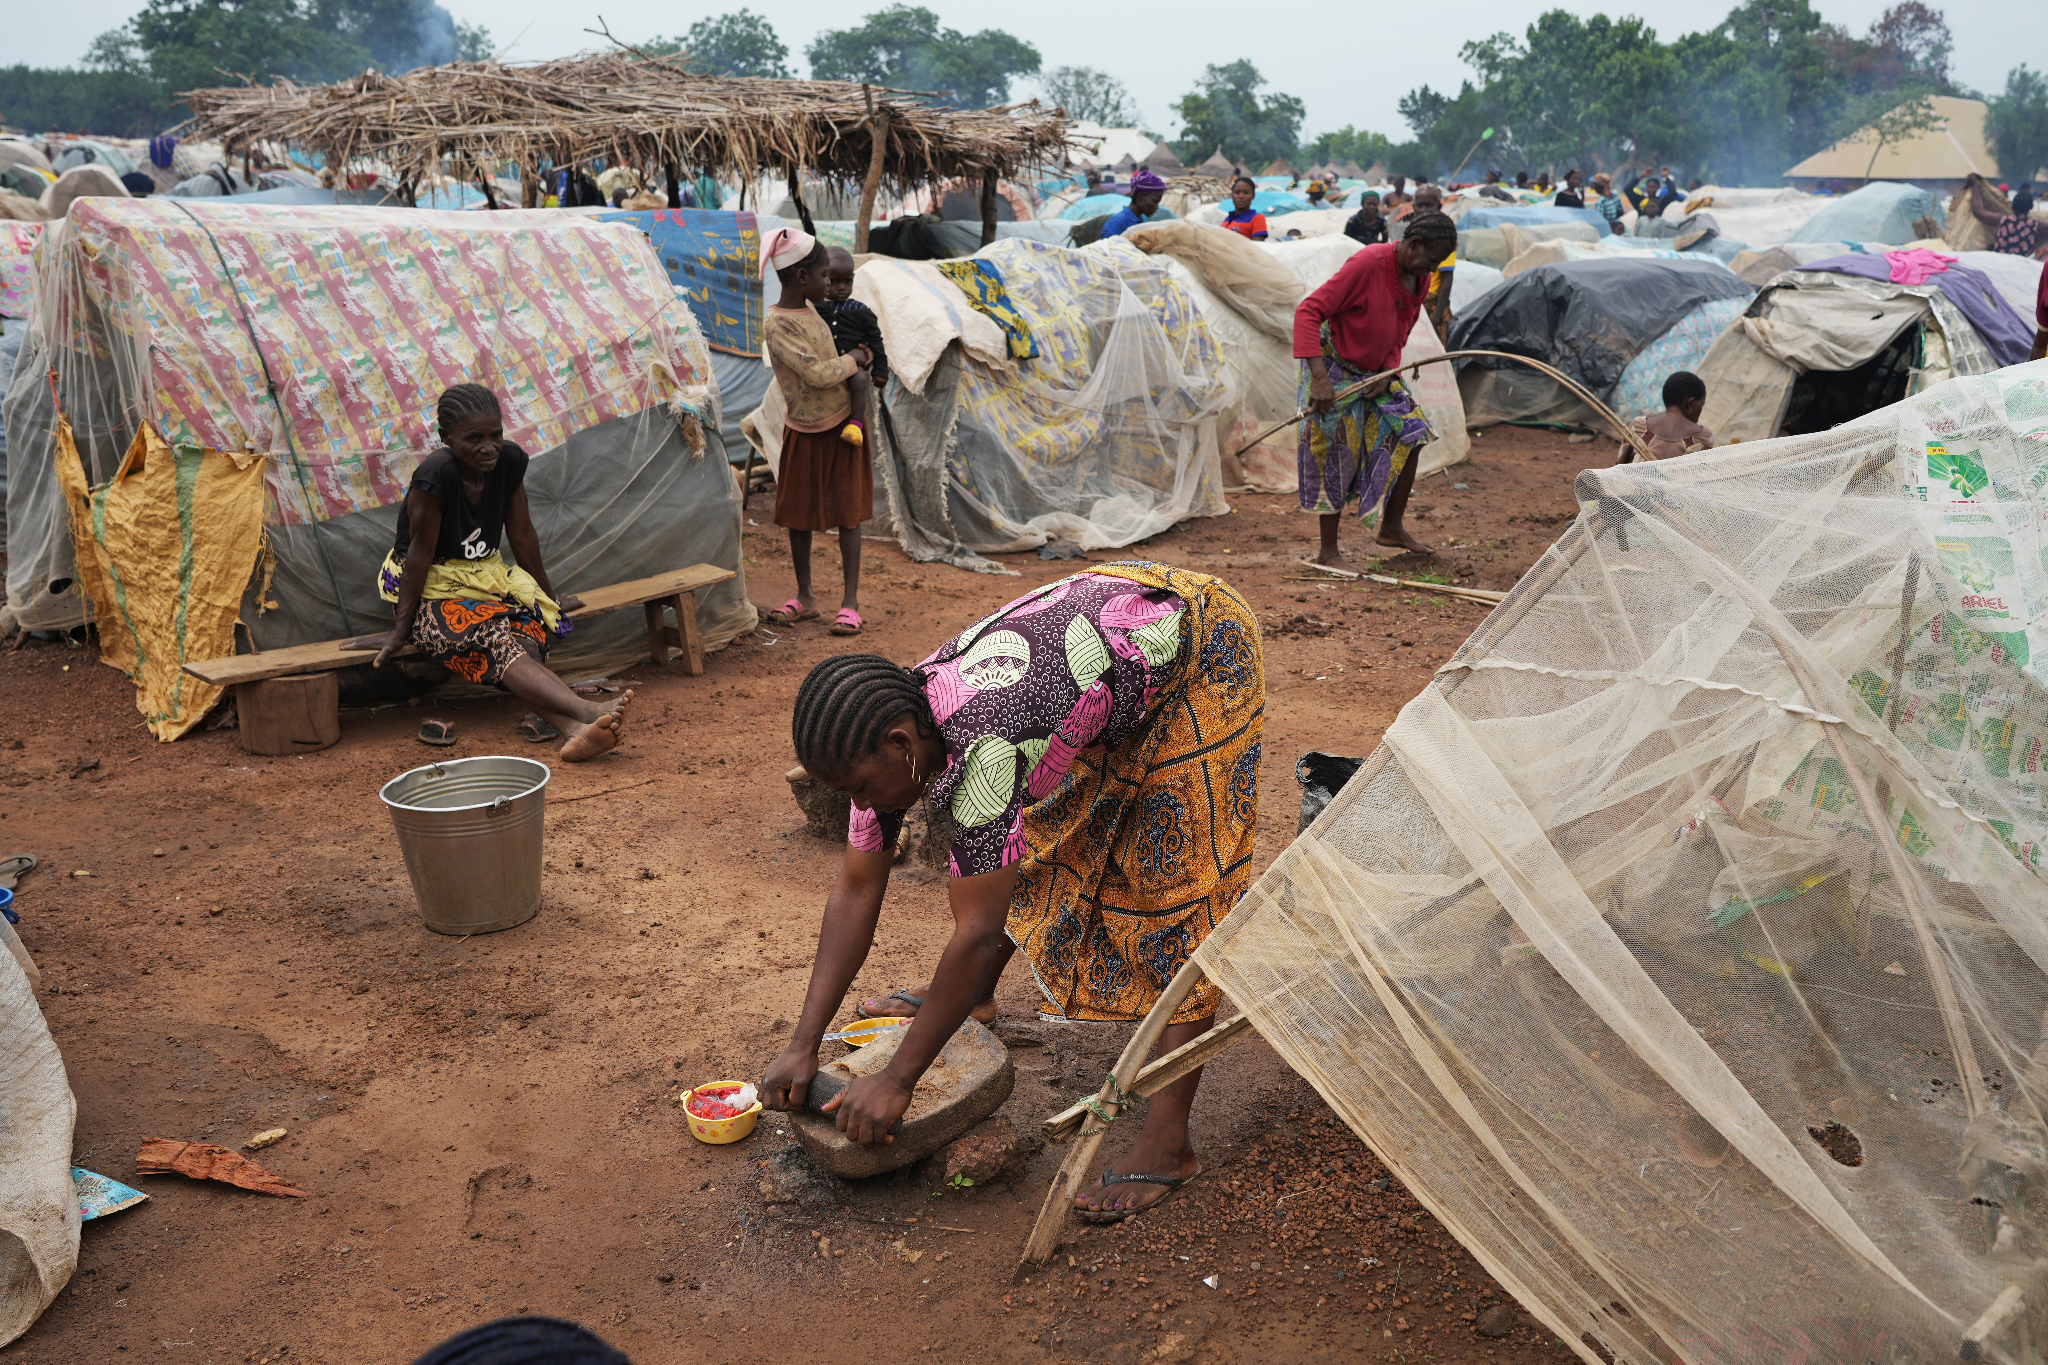
4. Internally Displaced People by Yabet A

Slide 8

5. Secret Believers By Michel W

Slide 9
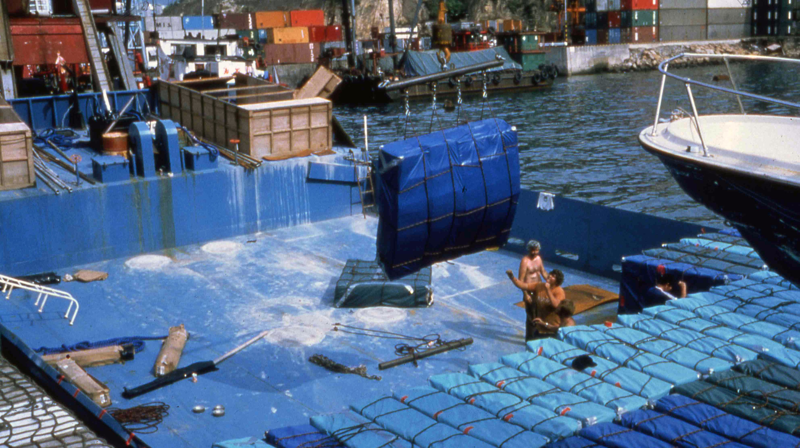
6. Project Pearl By Paul E

Slide 10
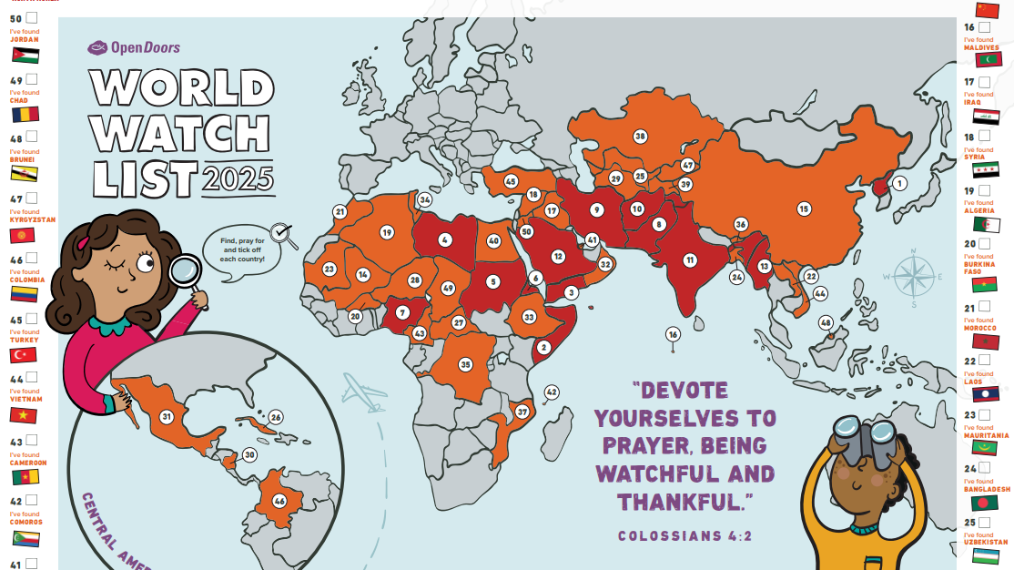
7. World Watch List by Frans Veerman

Slide 11

8. Persecuted Woman By Helene Fisher

Slide 12
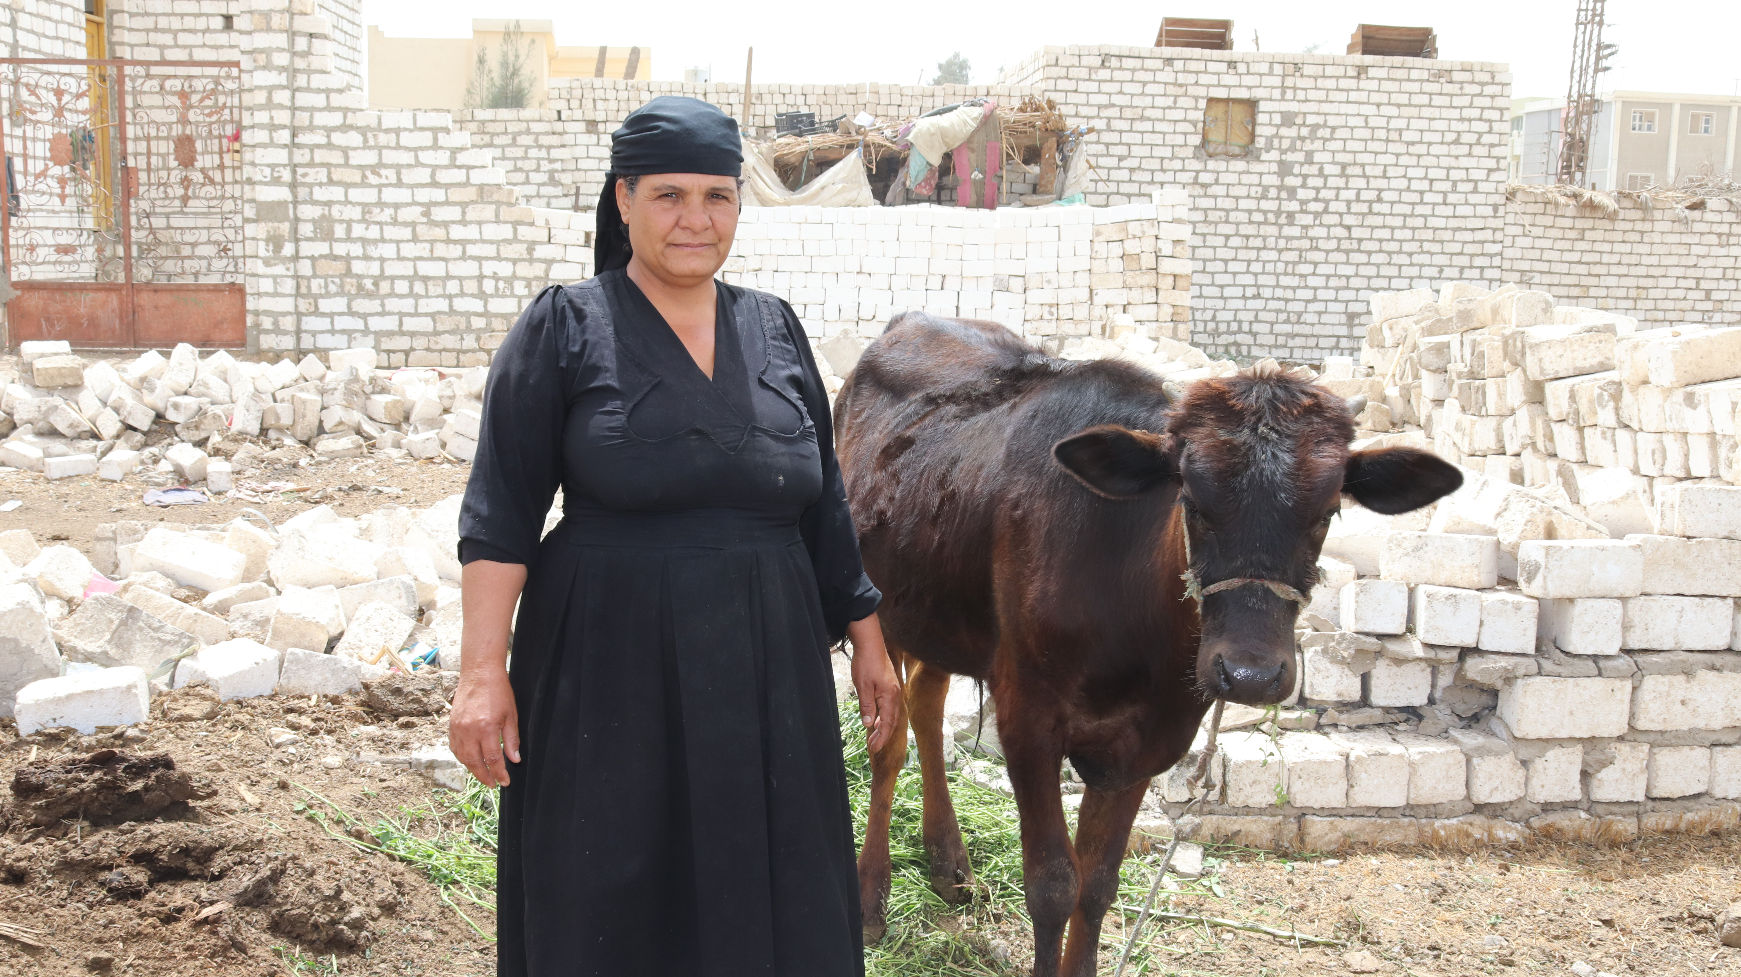
8. SED Project by Vadim K

Slide 13


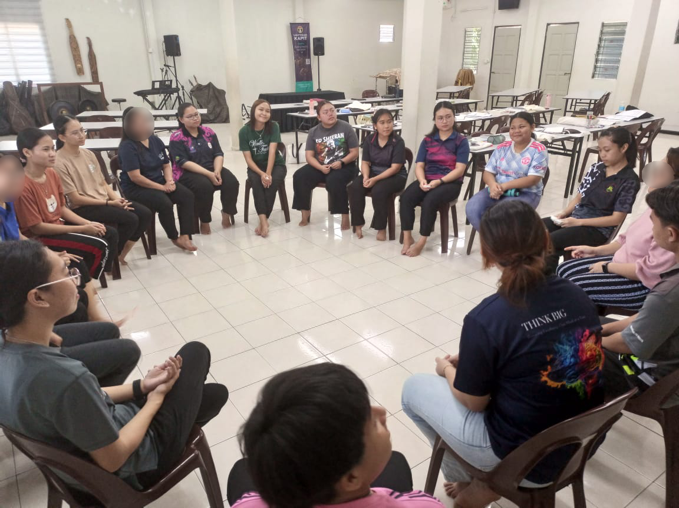
조별모임
서로 알아가기
진행보조 정하기
기도인도 정하기

Slide 14

박해 받는 교회를 위한 기도

Slide 15
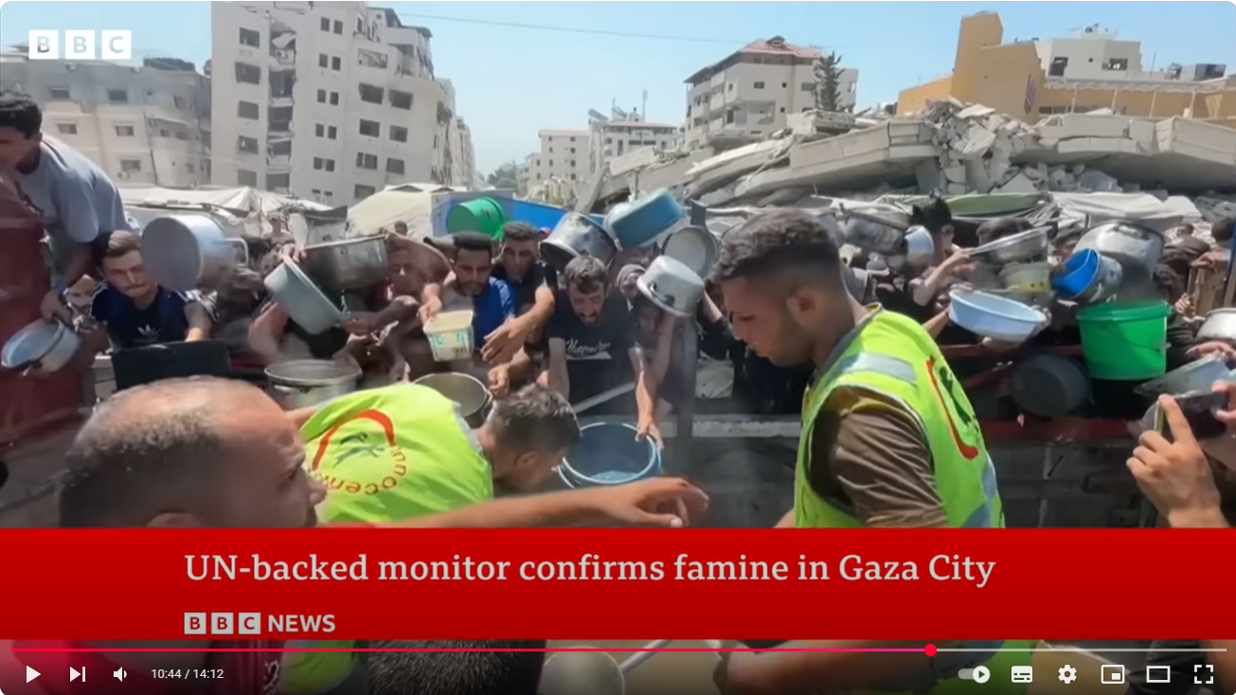
#팔레스타인 가자| 기독교인들은 가자시티를 떠나지 않고 있습니다.
가자시티의 정교회와 가톨릭 교회 건물에 머물고 있는 기독교인들을 위해 계속 기도해 주시기 바랍니다. 이스라엘 정부가 가자시티의 주민들을 모두 남부로 이동시키기 위해 준비 중이지만, 기독교인들은 교회 건물에 머물기로 결심했습니다.
가자시티의 모든 시민들과 마찬가지로, 기독교인들도 불확실한 미래와 절망적 상황에서 두려움에 휩싸여 있습니다. 이스라엘 정부가 도시를 비우려는 의도를 분명히 밝혔기 때문입니다. 하마스의 공격으로 이스라엘과의 전쟁이 시작되었습니다. 이후 팔레스틴의 수백 명의 기독교인들이 정교회와 카톨릭 교회의 건물을 피난처로 삼았습니다.
오픈도어는 현지 파트너를 통해 약 600명의 기독교인들에게 식량과 기타 생필품을 구매할 수 있는 재정적 지원을 하고 있습니다. “식량이 점점 줄어들고 있습니다. 폭격으로 인해 두 교회 구역 밖으로 나가는 것은 매우 위험합니다.”라고 팔레스타인 기독교인은 말합니다.
한편, 25일(현지 시간) 이스라엘이 가자지구 남부 칸유지스의 나세르 병원을 공습하면서 AP 통신 등의 언론인을 포함해 최소 20명이 사망하고 수십여명이 부상을 입었습니다. IPC(Integrated Food Security Phase Classification, 통합식량안보단계분류)에 의하면 50만명이 굶주림, 빈곤, 사망의 위협에 놓여있고, 13.2만명의 어린이들이 영양실조의 위기에 처해있다고 전했습니다.
가자지구에 평화가 임하도록 기도해 주세요. 피의 유혈 사태와 인간적 고통이 끝날 수 있도록 기도해 주세요. 가자에서 교회와 기독교인의 증언이 사라지지 않도록 기도해 주세요. 또한 가자의 기독교인들에게 트라우마 치료를 제공하는 우리 현지 파트너를 위해서 기도해 주세요.
“그가 열방 사이에 판단하시며, 많은 백성을 판결하시리니 무리가 그 칼을 쳐서 보습을 만들고, 그 창을 쳐서 낫을 만들것이며, 이 나라와 저 나라가 다시는 칼을 들고 서로 치지 아니하며 다시는 전쟁을 연습지 아니하리라”(사2:4).
평화의 왕, 예수님이 오신 이 땅에 평화가 임하기를 기도합니다.
전쟁과 폭력과 대립의 어두운 그림자를 거두어 내시고, 하나님의 긍휼함으로 서로 용서하는 십자가의 빛을 비추어 주옵소서!
이 땅에 남겨진 600명의 신자를 지켜주시고, 마음의 평안을 주시고, 굶주림 가운데 주님의 공급하심을 날마다 경험하게 하시고, 빛의 전사로 어둠을 밝히게 하옵소서!
트라우마를 치유를 위해 남겨진 오픈도어 파트너들에게 믿음과 용기와 힘을 잃지 않도록 보호해 주시기를 기도합니다.
Notes:
차드의 법적 및 정치적 환경은 반대의견에 대한 적대감, 표현과 집회의 자유 제한, 자유롭고 공정한 선거의 부재, 만연한 친족 우대주의로 특징지어집니다.

Slide 16
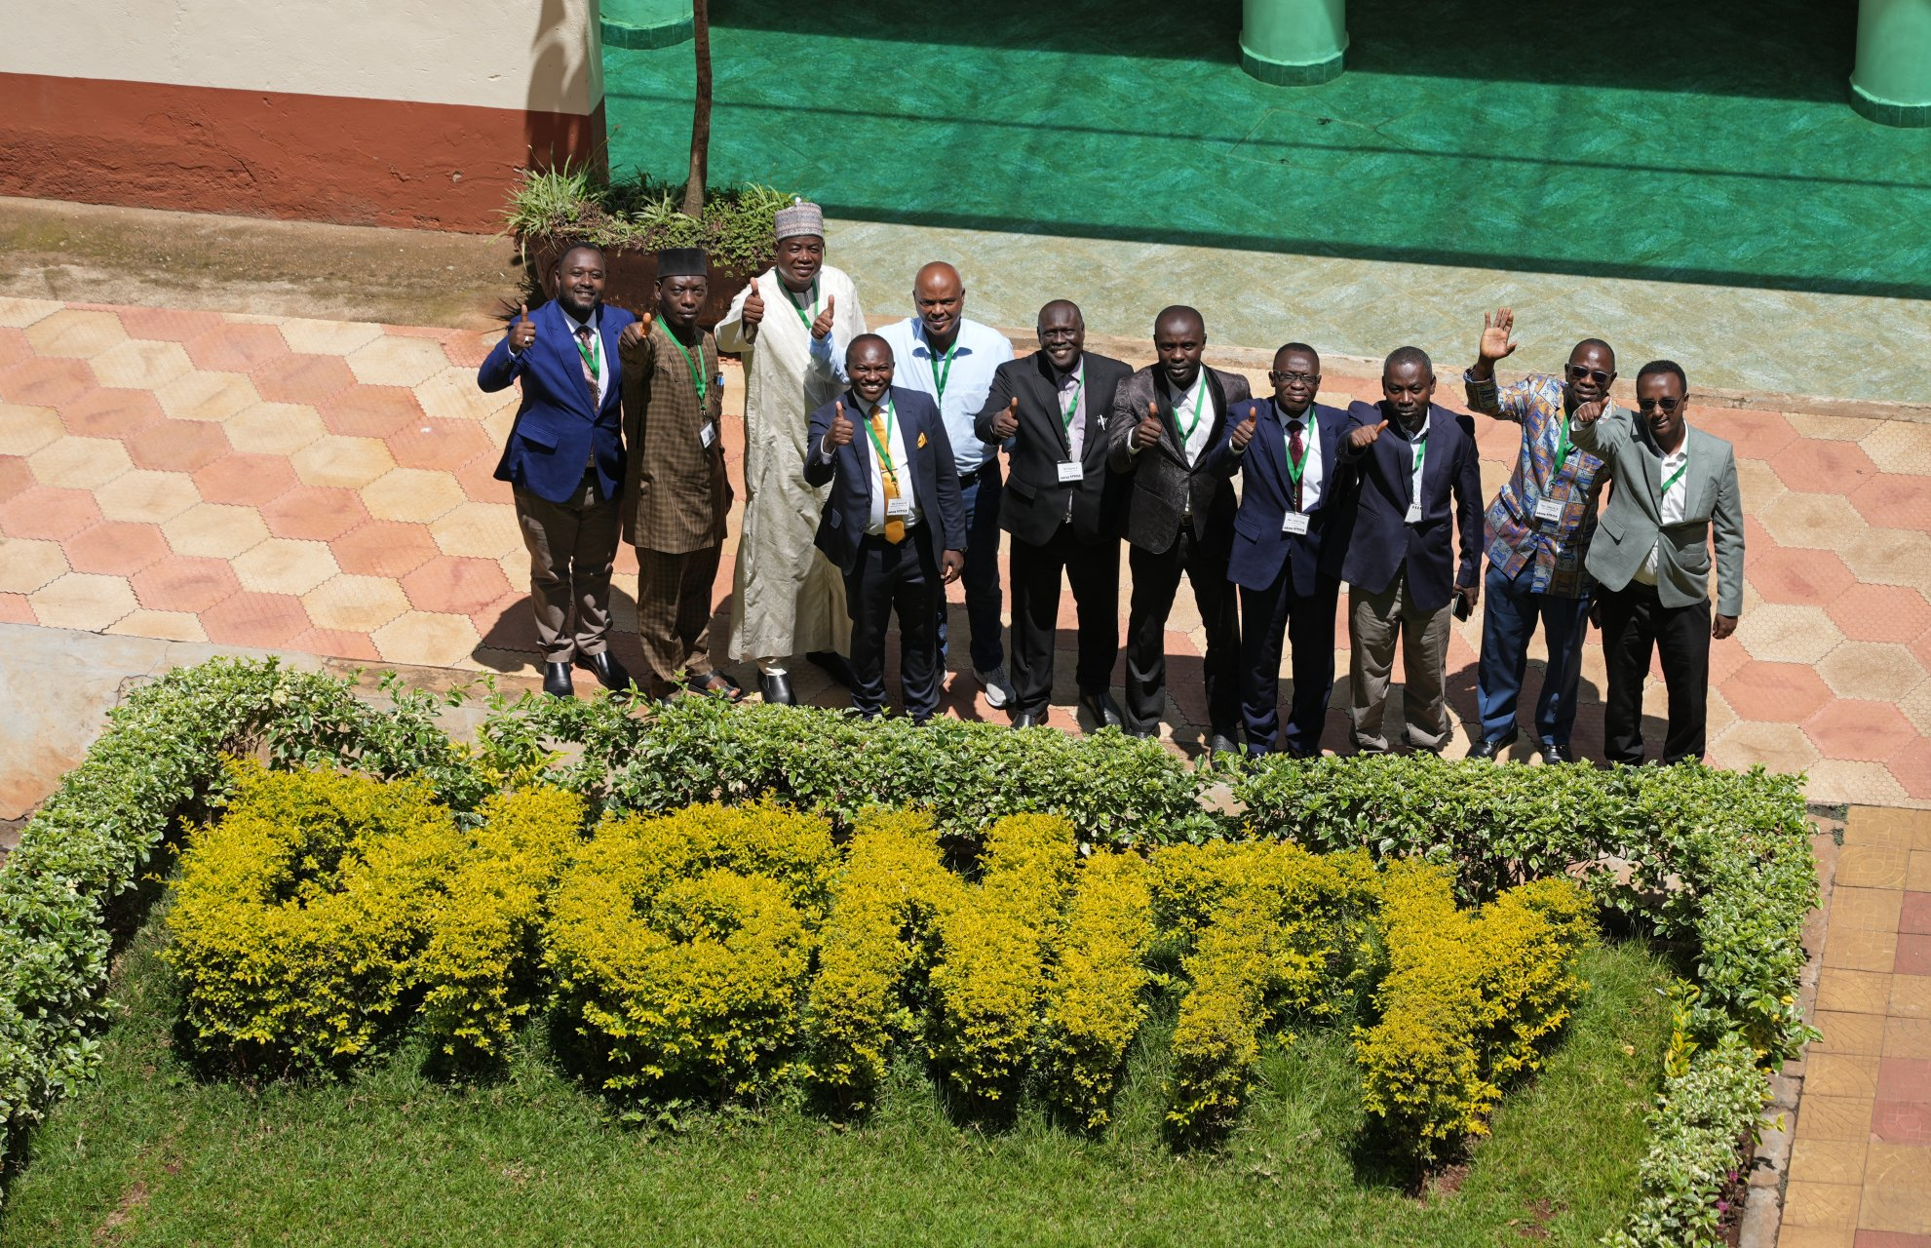
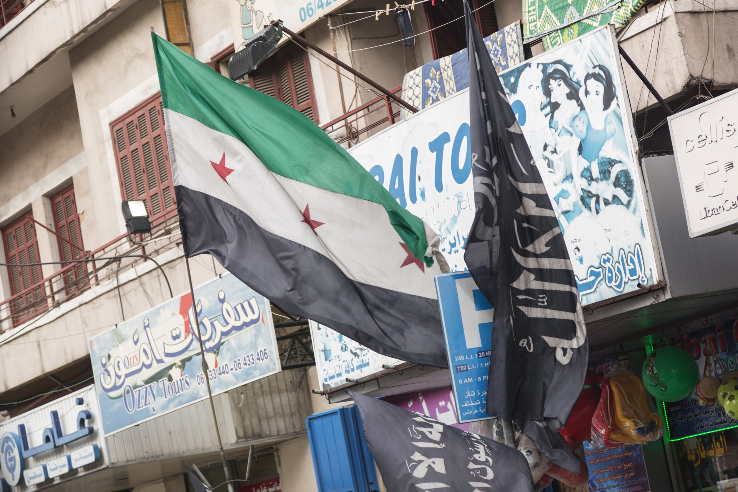
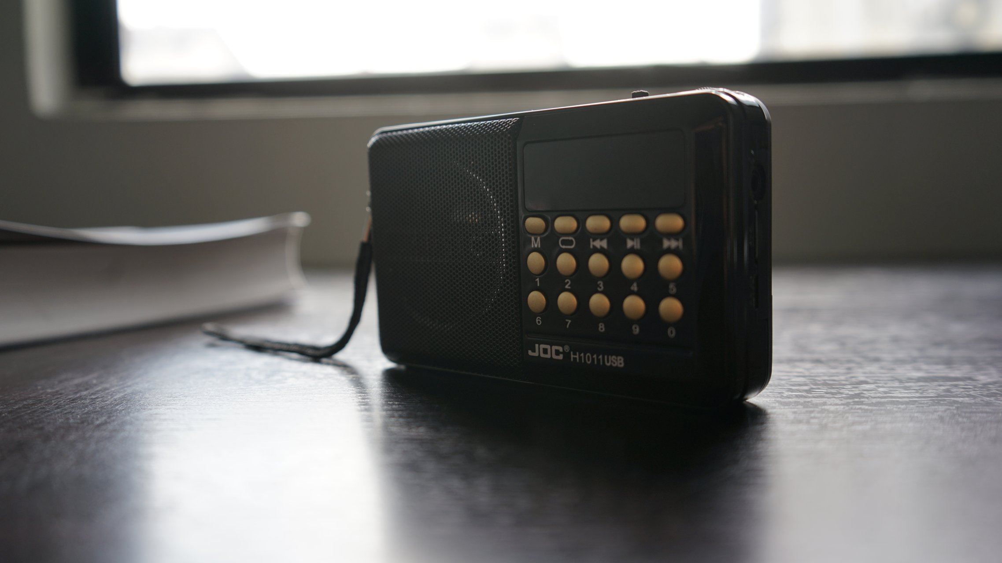
#기도월력 2025년 8월
8월25일 Arise Africa
8월26일 시리아
8월27일 말레이시아
사하라 이남 아프리카에서 1,620만 명의 그리스도인들이 폭력과 분쟁으로 인해 삶의 터전을 잃었으며, 지난 해에만 수천 명이 목숨을 잃었습니다. 각국 정부 지도자들과 전 세계 정책 결정자들이 사하라 사막 이남 아프리카에서 악화되고 있는 폭력을 인식하고 해결하기를 기도합니다. 100만 명이 청원에 참여하여 아프리카 교회가 결코 혼자가 아님을 알게 되기를 기도합니다.
다마스쿠스의 성 엘리아스 교회가 6월 22일 저녁 예배 중 자살폭탄 테러범의 공격을 받았습니다. 이로 인해 다수의 사망자와 부상자가 발생했습니다(7월 8일 기준 25명 사망). 이 끔찍한 공격으로 사랑하는 가족을 잃은 형제자매들을 주님께서 위로해 주시기를 기도합니다. 모든 부상자들 이 적절한 치료를 받을 수 있도록 기도합니다. 이 일로 충격을 받은 기독교 공동체가 흔들림 없이 믿음을 지켜갈 수 있도록 기도합니다.
이반(보르네오의 한 부족) 지역사회의 많은 사람들, 특히 외딴 지역에 사는 사람들은 교육 기회가 제한되어 있어 많은 사람들이 문맹입니다. 오디오 성경을 통해 빌*을 포함한 약 20명의 사람들이 그리스도를 믿게 되었습니다. 오픈도어 현지 사역자들에게 지혜를 주셔서 지혜로운 방법으로 복음을 전할 수 있도록 기도합니다. 새신자들이 그리스도 안에서 신실하게 자라가며, 지역사회에 빛과 소금이 되기를 기도합니다.

Slide 17



박해 받는 교회를 위한 기도가 이 땅에 요원의 불길처럼 뜨겁게 일어나기를 기도합니다.
오픈도어 기도용사들을 위하여
WWL 지역설명회를 위하여
오픈도어 북한선교학교, 기도학교를 위하여
오픈도어 1,300여 명의 사역자들이 브라더 앤드류의 길을 따라 믿음과 용기를 잃지 않고, 겸손하게 박해 받는 교회를 잘 섬길 수 있게 하옵소서! 예수의 제자의 길을 끝까지 걸어가게 하옵소서!
화요기도모임을 지키는 기도용사들을 축복하시고, 각 가정마다 하나님의 부르심의 소망이 밝게 빛나게 하시고, 부르짖는 간구를 들으시며, 일평생 주님을 영화롭게 하는 거룩한 삶이 되게 하옵소서
어린이 박해지도 세미나를 은혜가운데 인도하신 주님께 감사를 드립니다. 다음세대 어린이들이 박해 받는 교회와 성도들을 위한 기도용사로 훈련되게 하옵소서!
부산(8/28), 원주(9/25) 등의 교회들과 협력할 수 있도록 길을 열어 주옵소서! 하나님이 예비하신 교회들과 지역 목회자들과 함께 박해 받는 교회를 효과적으로 섬기며, 함께 기도할 기도의 용사들을 붙여 주시기를 기도합니다.
북한선교학교가 은혜중에 잘 마무리 되었습니다. 현장방문도 안전사고 없이 잘 진행될 수 있도록 계속 기도합니다.
9월9일부터 오픈도어 기도학교가 시작됩니다. 브라더 앤드류와 개척자들이 가졌던 신앙의 유산을 잘 배우고, 오픈도어의 기도용사로 온전히 세워지는 학교가 될 수 있도록 기도합니다. 강사와 통역과 기도용사들이 잘 준비될 수 있도록 기도합니다.

